Slide 1
集合及其运算

Slide 2
回顾
问题1：什么叫证明？
- 表明定理为真的有效论证（演绎推理）
问题2：常见的证明方法有哪些？
- 直接证明、间接证明、归谬法、分情形证明、等价性证明、存在性证明、唯一性证明
问题3：什么是猜想？有哪些有意思的猜想？
- 尚未被证明的可能为真的陈述：费马大定理、四色定理、哥德巴赫猜想、庞加莱定理、黎曼猜想

Slide 3
本节提要
问题1：什么是集合？
问题2：集合的基本概念有哪些？
问题3：如何进行集合运算与集合公式证明？

Slide 4
引言
集合论是现代数学的基础理论
  集合、关系、函数、无穷等
1900年国际数学大会
  H. Poincare:“借助集合论…可以建造数学大厦…今天我们可以宣称绝对的严密已经实现了!”
随后发现了Cantor集合论中的一些悖论
  如1901年的罗素悖论：“要给所有不自己理发的人理发，不给所有自己理发的人理发”
  G. Frege评论：当大厦竣工时基础却动摇了
Notes:
现在的问题是 谁为该理发师理发：若理发师给自己理发，那他就是一个“自己理发的人”，依其誓言“他不给自己理发”；其次，若“他不给自己理发”，依其誓言，他就必须“给自己理发”。

Slide 5
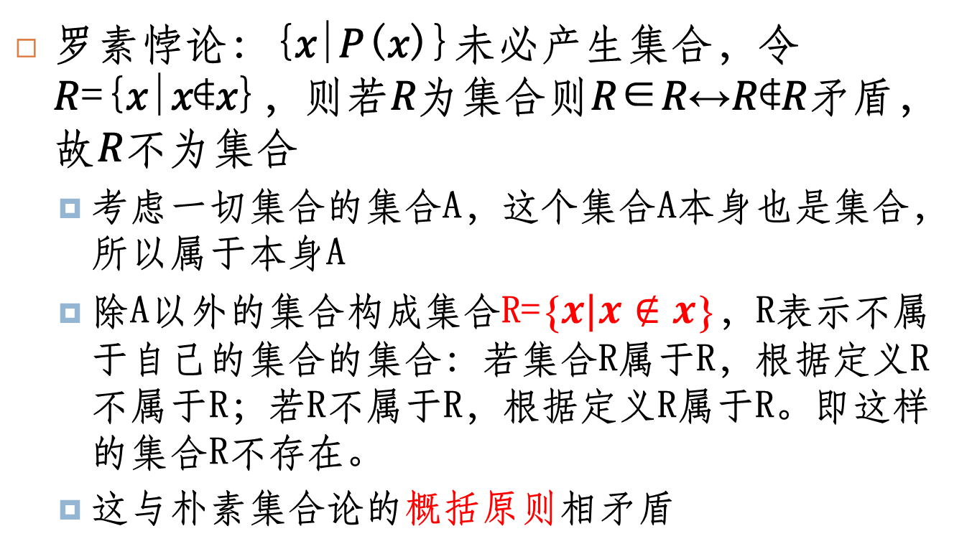
罗素悖论
罗素悖论：{𝑥|𝑃(𝑥)}未必产生集合，令𝑅={𝑥|𝑥∉𝑥}，则若𝑅为集合则𝑅∈𝑅↔𝑅∉𝑅矛盾，故𝑅不为集合
  考虑一切集合的集合A，这个集合A本身也是集合，所以属于本身A
  除A以外的集合构成集合R={$x|x∉x$}，R表示不属于自己的集合的集合：若集合R属于R，根据定义R不属于R；若R不属于R，根据定义R属于R。即这样的集合R不存在。
  这与朴素集合论的概括原则相矛盾
Notes:
根据（朴素）集合论里的概括原则，可以定义这样的集合R

Slide 6
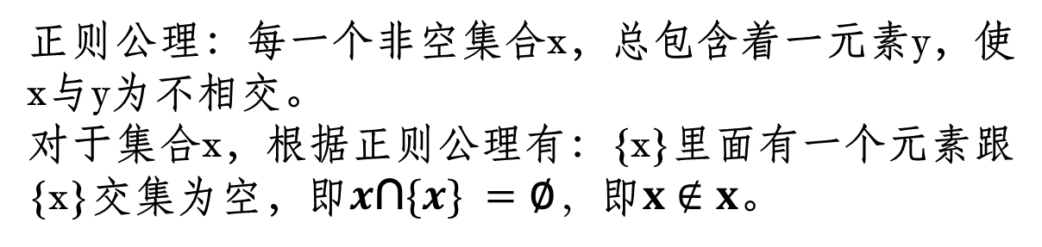
公理化集合论
危机的解决：
公理化集合论
在朴素集合论基础上，通过公理对集合加以限制。
例如：ZF公理化集合论的正则公理避免了罗素悖论
正则公理：每一个非空集合x，总包含着一元素y，使x与y为不相交。
对于集合x，根据正则公理有：{x}里面有一个元素跟{x}交集为空，即$x\text{∩}\{x\} =\text{∅}，\text{即}x∉x$。
Notes:
罗素悖论是集合论迄今为止最著名的悖论，因其形式简单而意义深远。由罗素悖论人们重新审视集合论，修改概括原理，用形式化方法讨论集合论，最终导致公理集合论的诞生。
与朴素集合论相对；本课程只要求掌握康托的朴素集合论
除了公理化集合论，还有其他方式避免悖论：类型论

Slide 7
集合的概念
集合没有明确的定义，G.Cantor给出了一种刻划：
“吾人直观或思维之对象，如为相异而确定之物，其总括之全体即谓之集合，其组成此集合之物谓之集合之元素。
通常用大写字母表示集合，如𝐴、𝐵、𝐶等，用小写字母表示元素，如𝑎、𝑏、𝑐等。若集合𝐴系由𝑎、𝑏、𝑐等诸元素所组成，则表如𝐴={𝑎,𝑏,𝑐,⋯}，而𝑎为𝐴之元素，亦常用𝑎∈𝐴之记号表之者，𝑎非𝐴之元素，则记如𝑎∉𝐴。”
（肖文灿译于1939年，《集合论初步》，商务印书馆）
Notes:
无序 相异

Slide 8
例
1,2,3为集合，“自然数之全体”为集合；但诸如“甚大之数”或“与𝑷点接近之点”则不能为集合，因其界限不清
集合中的元素互异，我们把元素的重复看作一次出现，如{2,2,3,3}={2,3}
Cantor提到的“总括之全体”之“总括”，可由集合的外延公理和概括原则来描述

Slide 9
外延公理与概括原则
(ZF.1)外延公理：集合由其元素完全决定
𝐴=𝐵↔∀𝑥(𝑥∈𝐴↔𝑥∈𝐵)
故证明集合𝐴=𝐵只需证明∀𝑥(𝑥∈𝐴↔𝑥∈𝐵)
概括原则：对于人们直观或者思维之对象𝑥的任一性质𝑃(𝑥)，存在集合𝑆的元素恰为具有性质𝑃的那些对象，记为𝑆={𝑥|𝑃(𝑥)}。从而对任何𝑎，𝑎∈𝑆↔𝑃(𝑎)，例如{1,2,3}={𝑥|𝑥=1∨𝑥=2∨𝑥=3}
Notes:
集合描述方法：外延法、概括法

Slide 10
本节提要
问题1：什么是集合？
集合无定义，通过外延法、概括法描述
问题2：集合的基本概念有哪些？
问题3：如何进行集合运算与集合公式证明？

Slide 11
集合的大小
有限集合及其基数
  若S恰有n个不同的元素，n是自然数，就说S是有限集合，而n是S的基数，记作|S|=n
无限集合
  如果一个集合不是有限的，就说它是无限的。

Slide 12
子集
𝐴为𝐵之子集（记为𝐴⊆𝐵）指∀𝑥(𝑥∈𝐴→𝑥∈𝐵)，
𝐴为𝐵之真子集（记为𝐴⊂𝐵）指𝐴⊆𝐵且𝐴≠𝐵。
𝐴⊄𝐵是指∃𝑥(𝑥∈𝐴∧𝑥∉𝐵)
例：{1,2}⊆{1,2,3}，𝐴⊆𝐴，N⊆R
命题：𝑨=𝑩↔(𝑨⊆𝑩∧𝑩⊆𝑨)
  该命题也常被用来证明集合相等

Slide 13
空集
(ZF.3*)空集公理：存在一个集合其没有任何元素，称这种集合为空集（null set），记作∅，其为任何集合（包含空集本身）之子集
命题：空集是唯一的
  证明：设∅_{𝟏},∅₂皆为空集，则根据空集的定义，有∅_{𝟏}⊆∅₂∧∅₂⊆∅₁，根据集合相等的定义有∅_{𝟏}=∅₂
Notes:
空集公理可由ZF3的分类公理推出
集合论系统有二种：
一种承认有原子（即本身不含元素但能作为别的集合的元素），另一种不承认有原子，认为一切皆为集合。
本课程采用后者，这样便导致最初之元素为没有任何元素的集合，从这种集合出发构成集合世界，因此它是任何集合的子集

Slide 14
空集
空集本身是一个集合，也可以做为另一个集合的元素或子集，故：∅∈{∅}，∅⊆{∅}；但因为空集不含任何元素，故∅∉∅，∅≠{∅}
定义：若集合𝐴含有𝑛个元素，则称𝐴为𝑛元集，记为|𝐴|=𝑛；易见，∅是0元集，{∅}是1元集

Slide 15
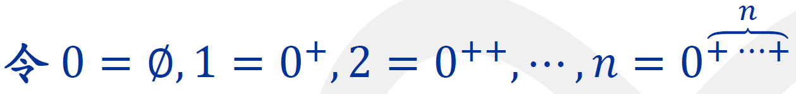
由集合定义自然数
在公理集合论中，集合是自然数的基础
  定义：设𝒂为集合，称𝒂∪{𝒂}为𝒂的后继，记作𝒂+
  定义(von Neumann)：
  定义：设𝑨是集合，称𝑨为归纳集(inductive set)指：∅∈𝑨∧(∀𝒙∈𝑨)(𝒙+∈𝑨)
Notes:
事实上，我们从空集开始构造整个集合世界
归纳集是否存在：
若存在归纳集𝐴，则∅∈𝐴,∅+∈𝐴,∅++⋯+∈𝐴，从而𝐴是无穷集
Russell说：“事实上，在这个世界中是否有无穷集合，我们还不能确定。”
据此，还不能确定归纳集是否存在。大多数人认为宇宙是无穷的（Hilbert则否），为了保证归纳集的存在，引入无穷公理

Slide 16

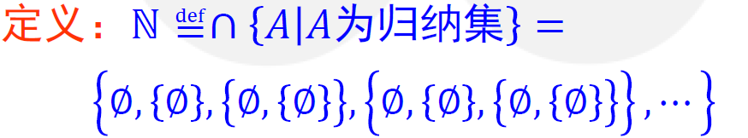
无穷公理
(ZF.7)无穷公理：
按照von Neumann的定义，0=∅，𝑛+1=𝑛+，从而可以定义出单个的自然数，但不能说明全体自然数集合N的存在性，而由无穷公理可以定义N
Notes:
归纳集的定义只说了空集及其后继必须在里面，但不排除里面有其它东西。
自然数定义成它们的广义交，就保证了自然数里只有那些元素。

Slide 17
有关自然数的若干命题

Slide 18

幂集
(ZF.8)幂集公理：集合𝐴的幂集𝑃(𝐴)={𝑥|𝑥⊆𝐴},即由集合𝐴的全体子集构成的集合
  例：𝑃(∅)={∅}，𝑃𝑃(∅)={∅,{∅}}，𝑃𝑃𝑃(∅)={∅,{∅},{{∅}},{∅,{∅}}}，𝑃({𝑎,𝑏})={∅,{𝑎},{𝑏},{𝑎,𝑏}}
若|𝐴|=𝑛，则
故集合𝐴的幂集的另一种记法为𝟐^{𝑨}
若𝑃(𝐴)⊆𝑃(𝐵)，则𝐴⊆𝐵

Slide 19
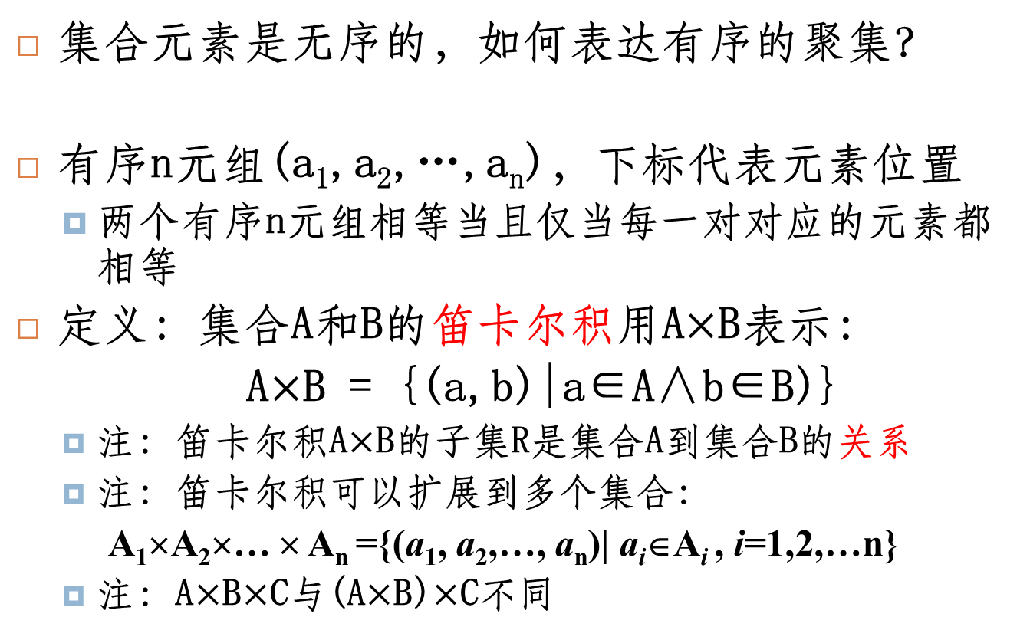
笛卡尔积
集合元素是无序的，如何表达有序的聚集？
有序n元组(a₁,a₂,…,a_{n})，下标代表元素位置
  两个有序n元组相等当且仅当每一对对应的元素都相等
定义：集合A和B的笛卡尔积用A$×$B表示：
A$×$B = {(a,b)|a∈A∧b∈B)}
  注：笛卡尔积A$×$B的子集R是集合A到集合B的关系
  注：笛卡尔积可以扩展到多个集合：
  A₁×A₂×… × A_{n} ={(a₁, a₂,…, a_{n})| a_{i}∈A_{i} , i=1,2,…n}
  注：A$×$B$×$C与(A$×$B)$×$C不同
Notes:
同构但不相等

Slide 20
笛卡尔积
考察有序偶
  有序偶(a,b)=(x,y) 当且仅当 a=x, b=y
  通过集合定义：(a,b)={{a},{a,b}}
  注： A×B与B×A不同。何种情形下，A×B=B×A？
  性质：

Slide 21
本节提要
问题1：什么是集合？
集合无定义，通过外延法、概括法描述
问题2：集合的基本概念有哪些？
- 子集、空集、幂集、自然数（归纳集）、笛卡尔积
问题3：如何进行集合运算与集合公式证明？

Slide 22
集合运算
为了由已有集合产生新的集合，除幂集运算外还引入一些集合上的运算
定义：
  (ZF.5)集合的并：𝐴∪𝐵={𝑥|𝑥∈𝐴∨𝑥∈𝐵}
  集合的交：𝐴∩𝐵={𝑥|𝑥∈𝐴∧𝑥∈𝐵}
  集合的相对补：𝐴−𝐵={𝑥|𝑥∈𝐴∧𝑥∉𝐵}
  集合的对称差：
  𝐴⊕𝐵={𝑥|(𝑥∈𝐴∧𝑥∉𝐵)∨(𝑥∈𝐵∧𝑥∉𝐴)
  =(𝐴−𝐵)∪(𝐵−𝐴)
Notes:
A⊕空集=A
A⊕A=空集
(A⊕B)⊕C=A⊕(B⊕C)，可借助文氏图理解

Slide 23
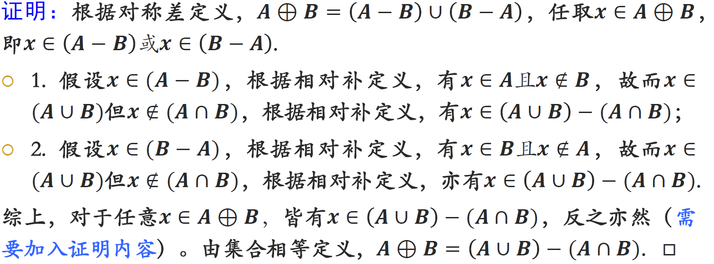
例
试证明对称差𝐴⊕𝐵=(𝐴∪𝐵)−(𝐴∩𝐵)

Slide 24
广义交和广义并
定义（广义交与广义并）：
  集合的广义并：设𝑨为集合，𝑨的所有元素的并称为集合𝑨的广义并，记为：∪𝑨={𝒙|∃𝒚(𝒚∈𝑨)∧(𝒙∈𝒚)}
  集合的广义交：设𝑨为非空集合，𝑨的所有元素的交称为集合𝑨的广义交，记为：∩𝑨={𝒙|∀𝒚(𝒚∈𝑨→𝒙∈𝒚)}
    注：限制条件为𝐴非空， ⋂∅无意义

Slide 25
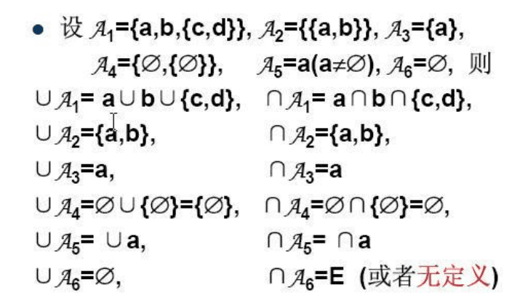
例

Slide 26
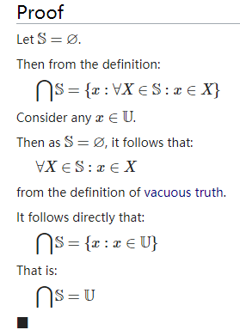
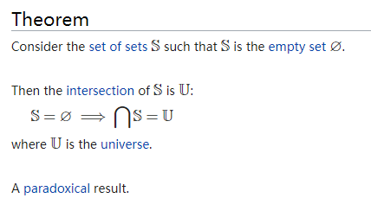
空集的广义交不是一个集合

Slide 27
最小上界和最大下界
包含关系下两个集合的最小上界和最大下界
  最小上界：
    A⊆A∪B, B⊆A∪B ----A和B的上界
    对任意X，若A⊆ X , B⊆ X ,则A∪B⊆ X ----最小上界
  最大下界：
    A∩B⊆A, A∩B⊆B ----A和B的下界
    对任意X，若X ⊆ A , X ⊆ B ,则X⊆ A∩B ----最大下界

Slide 28
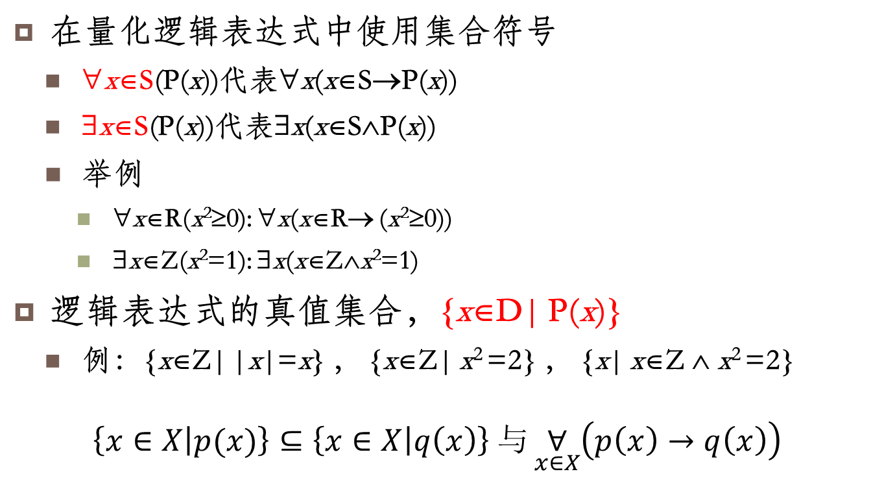
集合与谓词逻辑
  在量化逻辑表达式中使用集合符号
    ∀x∈S(P(x))代表∀x(x∈S→P(x))
    ∃x∈S(P(x))代表∃x(x∈S∧P(x))
    举例
      ∀x∈R(x²≥0): ∀x(x∈R→ (x²≥0))
      ∃x∈Z(x²=1): ∃x(x∈Z∧x²=1)
  逻辑表达式的真值集合，{x∈D| P(x)}
    例：{x∈Z| |x|=x} ， {x∈Z| x² =2} ， {x| x∈Z ∧ x² =2}
$$\left\{x∈X | p(x)\right\}⊆\left\{x∈X | q\left(x\right)\right\} 与\underset{x∈X}{∀}\left(p\left(x\right)→q\left(x\right)\right)$$

Slide 29
集合恒等式
等 式 | 名 称
A∪∅=A A∩U=A | 恒等律
A∪U=U A∩∅=∅ | 支配律
A∪A=A A∩A=A | 幂等律
∼(∼A)=A | 补集律
A∪B=B∪A A∩B=B∩A | 交换律

Slide 30
集合恒等式
等 式 | 名 称
A∪(B∪C)=(A∪B)∪C A∩(B∩C)=(A∩B)∩C | 结合律
A∩(B∪C)=(A∩B)∪(A∩C) A∪(B∩C)=(A∪B)∩(A∪C) | 分配律
(A∪B)=∼A∩∼B (A∩B)=∼A∪∼B | 德摩根定律
A∪(A∩B)=A A∩(A∪B)=A | 吸收律
A∪∼A=U A∩∼A=∅ | 补律

Slide 31
集合恒等式
定理：设𝑨,𝑩,𝑪为任意集合
  DeMorgan律：
  𝑨−(𝑩∪𝑪)=(𝐀−𝑩)∩(𝑨−𝑪)
  𝑨−(𝑩∩𝑪)=(𝑨−𝑩)∪(𝑨−𝑪)
  幂集性质:
  𝑷(𝑨∩𝑩)=𝑷(𝑨)∩𝑷(𝑩)
  𝑷(𝑨∪𝑩)⊇𝑷(𝑨)∪𝑷(𝑩)

Slide 32
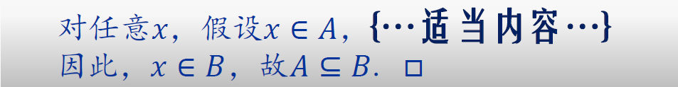
集合公式的基本证明方式
方法一：直接使用集合包含或相等的定义
  例：𝐴∪𝐵=𝐵 ⇒ 𝐴⊆𝐵
  分析：待证结论为𝐴⊆𝐵，即∀𝑥(𝑥∈𝐴→𝑥∈𝐵)，因此，证明框架如下：
  证明：对任意𝒙，假设𝒙∈𝑨，根据集合并的定义有𝒙∈𝑨∪𝑩，由已知条件𝑨∪𝑩=𝑩，因此𝒙∈𝑩，故𝑨⊆𝑩. □

Slide 33
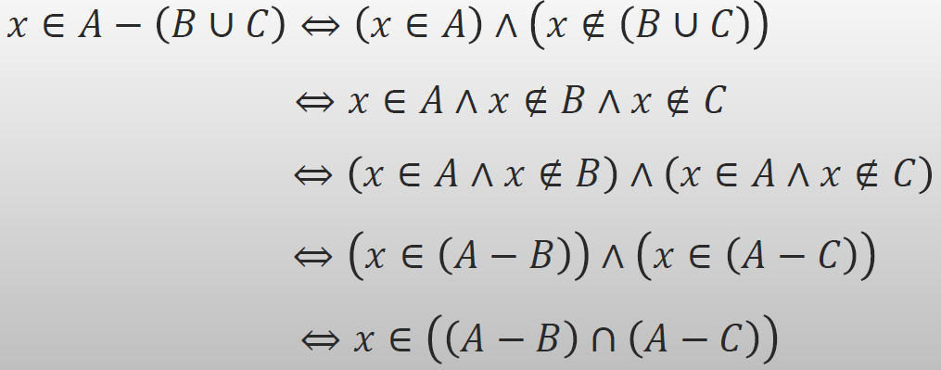
集合公式的基本证明方式
方法二：利用运算定义作逻辑等值式推演
  例：试证𝑨−(𝑩∪𝑪)=(𝑨−𝑩)∩(𝑨−𝑪)

Slide 34
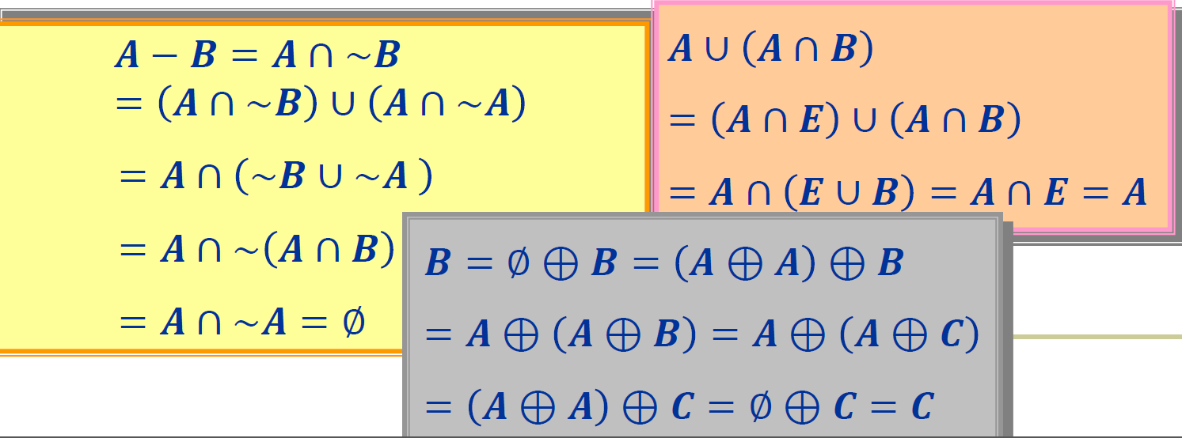
集合公式的基本证明方式
方法三：利用已知恒等式或等式作集合代数推演
  例1：已知𝑨∩𝑩=𝑨，证明𝑨−𝑩=∅
  例2：𝑨∪(𝑨∩𝑩)=𝑨
  例3：已知𝑨⊕𝑩=𝑨⊕𝑪，证明𝑩=𝑪
Notes:
例2与吸收率

Slide 35
集合公式的基本证明方式
方法四：循环证明一系列逻辑等值式
  例：试证𝑨∪𝑩=𝑩 ⇔ 𝑨⊆𝑩 ⇔ 𝑨∩𝑩=𝑨 ⇔ 𝑨−𝑩=∅
  证明路径：⑴→⑵→⑶→⑷→⑴
  只要完成上述证明，由循环关系就证明了上述诸多充分必要关系
  证明略

Slide 36
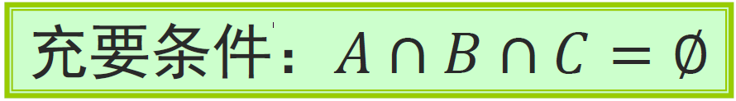
集合公式的基本证明方式
其它证明方法：文氏图也可帮助推测结论（但不能代替证明的过程）
  例：(𝐴−𝐵)∪(𝐴−𝐶)=𝐴成立的充分必要条件？
Notes:
必要性：(𝐴−𝐵)∪(𝐴−𝐶) = (𝑨∩~B) ∪ (𝑨∩~C) = A∩~(B∩C) = A
即： A是~(B∩C)的子集，即A- ~(B∩C)=∅, 即A∩ (B∩C)=∅
充分性：A∩ (B∩C)=∅，即A∩ ~(B∩C)=A，即(A∩ ~B) ∪(A∩~C)=A

Slide 37
本节小结
问题1：什么是集合？
集合无定义，通过外延法、概括法描述
问题2：集合的基本概念有哪些？
- 子集、空集、幂集、自然数（归纳集）、笛卡尔积
问题3：如何进行集合运算与集合公式证明？
集合的交并补、对称差、广义并、广义交
集合定义、恒等式、逻辑推演等

Slide 38
作业
见课程网站

Slide 39
ZFC公理化集合论
外延公理：（Axiom of extensionality）两个集合相同，当且仅当它们拥有相同的元素。
正则公理：（Axiom of regularity / Axiom of foundation）每一个非空集合x，总包含着一元素y，使x与y为不相交。
分类公理：（Axiom schema of specification / axiom schema of separation / axiom schema of restricted comprehension）或称子集公理，给出任何集合及命题P(x)，存在着一个原来集合的子集包含而且只包含使P(x)成立的元素。
配对公理：（Axiom of pairing）假如x, y为集合，那就有另一个集合{x,y}包含x与y作为它的仅有元素。
并集公理：（Axiom of union）每一个集合也有一个并集。也就是说，对于每一个集合x，也总存在着另一个集合y，而y的元素也就是而且只会是x的元素的元素。
替代公理：（Axiom schema of replacement）若一个可定义的函数f的定义域为一集合，且对定义域的任一x，f(x)也都是集合，则f的值域会是一个集合的子集。
无穷公理：（Axiom of infinity）存在着一个集合x，空集{ }为其元素之一，且对于任何x中的元素y，y ∪ {y}也是x的元素。
幂集公理：（Axiom of power set）每一个集合也有其幂集。那就是，对于任何的x，存在着一个集合y，使y的元素是而且只会是x的子集。
选择公理：（Axiom of choice，Zermelo's version）给出一个集合x，其元素皆为互不相交的非空集，那总存在着一个集合y（x的一个选择集合），包含x每一个元素的仅仅一个元素。
Notes:
向 ZF 增加选择公理产生了 ZFC
ZFC 有无穷多个公理，因为替代公理实际上是公理模式。
ZFC 免除了朴素集合论的三大悖论，罗素悖论、布拉利-福尔蒂悖论和康托尔悖论
子集公理是对概括原则的一个限制：它们之间的区别在于一个是不加任何限制地将所有具有性质ψ(x)的对象汇集为一个集合，一个是将一个已经存在的集合中具有性质ψ(x)的对象汇集为一个集合

Slide 40
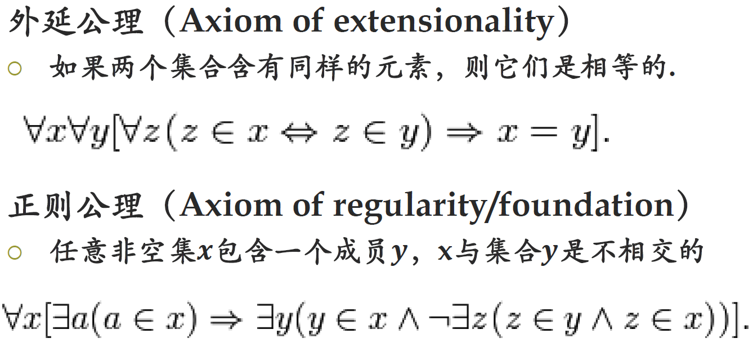
ZFC公理化集合论

Slide 41
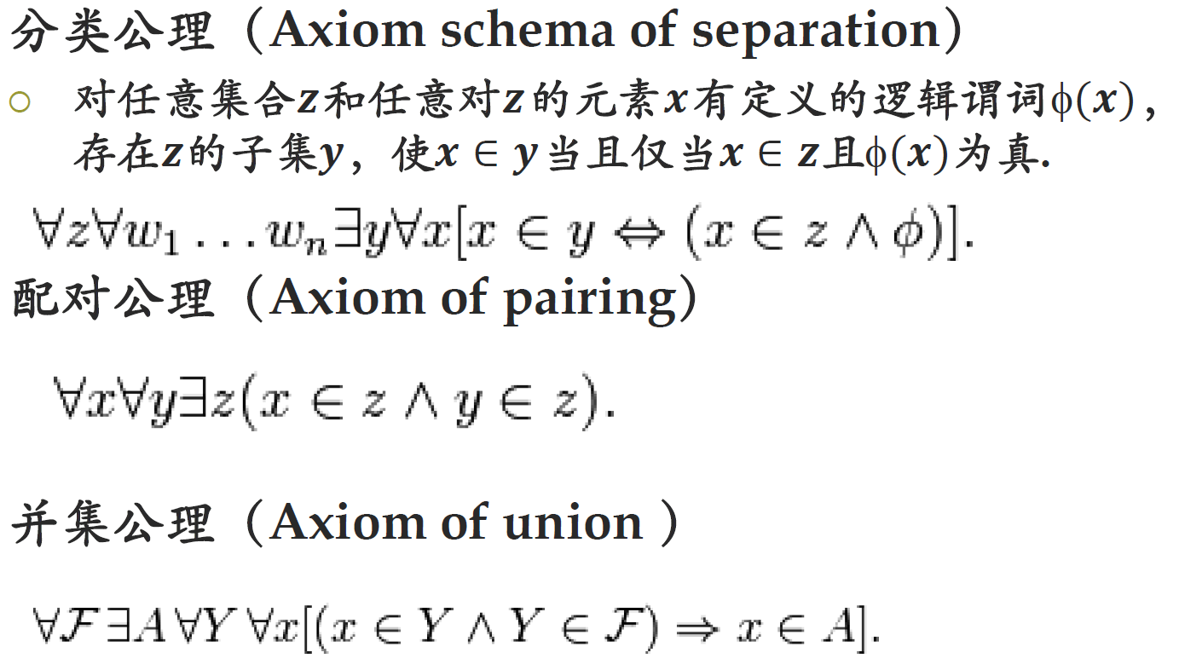
ZFC公理化集合论

Slide 42
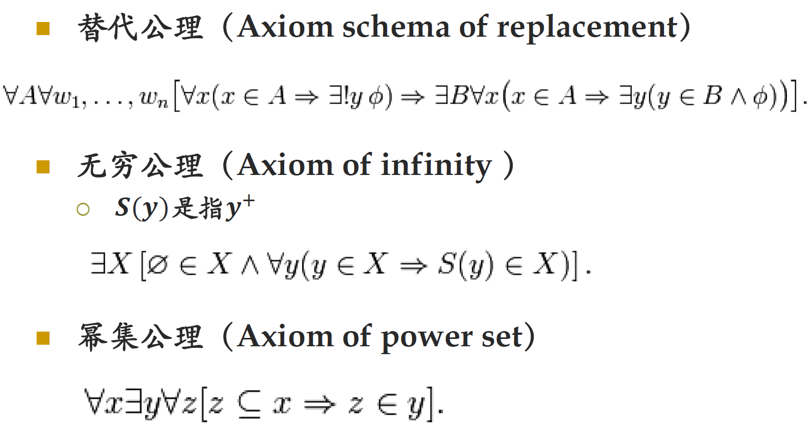
ZFC公理化集合论

Slide 43
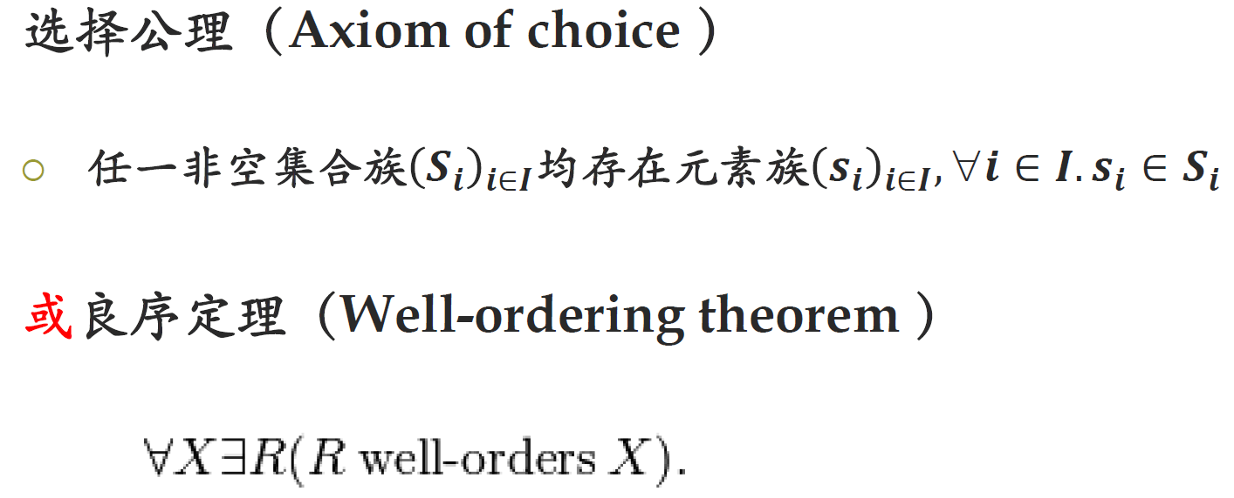
ZFC公理化集合论

Slide 44
数学基础的几次危机
19世纪早期，发现数学存在缺陷
  Н.И.Лобаче́вский，G. Riemann：非欧几何
  A. Cauthy等：分析(微积分及其扩展)的基础
19世纪后期的公理化运动：去除基于直觉或经验的朴素概念的模糊之处，使数学严密化
  G. Peano，D. Hilbert：算术与几何的公理化
Notes:
第一次危机：无理数（毕达哥拉斯学派）
Н.И.Лобаче́вский 罗巴切夫斯基

Slide 45
皮亚诺公理
(Peano axioms for natural numbers)
零是个自然数.
每个自然数都有一个后继（也是个自然数）.
零不是任何自然数的后继.
不同的自然数有不同的后继.
（归纳公理）设由自然数组成的某个集合含有零，且每当该集合含有某个自然数时便也同时含有这个数的后继，那么该集合定含有全部自然数.
备注：另有4个与自然数相等有关的公理
Notes:
前文定义的自然数集满足这五个公理

Slide 46
皮亚诺公理
(Peano axioms for natural numbers)
戴德金-皮亚诺结构可以描述为满足所有以下条件的三元组 (𝑆,𝑓,𝑒)
𝑒∈𝑆
∀𝑎∈𝑆 (𝑓(𝑎)∈𝑆)
∀𝑏∈𝑆 ∀𝑐∈𝑆((𝑓(𝑏)=𝑓(𝑐))→(𝑏=𝑐))
∀𝑎∈𝑆 (𝑓(𝑎)≠𝑒)
∀𝐴⊆𝑆(((𝑒∈𝐴)∧(∀𝑎∈𝐴(𝑓(𝑎)∈𝐴)))→(𝐴=𝑆))

